Slide 1
网站变更监控自动报告
网易财经
2026-04-20 19:07:10

Slide 2
分析结论
1. **近期活跃度较低**：过去7天内仅有一次数据更新，表明近期内容或指标变动较少，整体活跃度处于低位。
2. **用户关注点集中**：近30天最受关注的记录为“利润暴跌7成，字节到底在做什么”，说明当前用户或市场对字节跳动的财务表现有较高关注度。
3. **整体变动有限**：总变动次数仅为1次，反映出数据或内容在观测周期内保持相对稳定，未出现频繁调整。

Slide 3

source_14_20260420_190710_trend.png

Slide 4

source_14_20260420_190710_cumulative.png

Slide 5
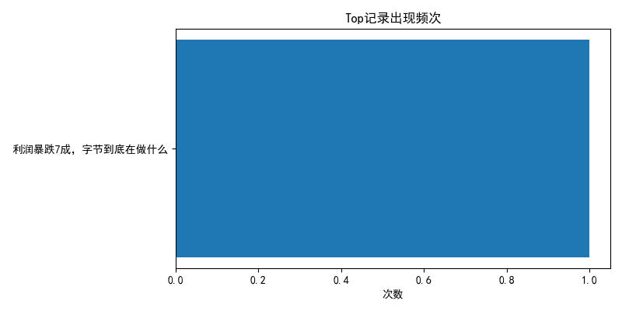
source_14_20260420_190710_top.png

